Slide 1
2019
Spark MLlib 实践汇报
汇报人：江辉 郝晓冬 姜昱华 薛景文
时间：2019.10.23

Slide 2

目 录
一、回顾业务场景、研究问题
二、数据获取、预处理、存储
三、过程中的困难与解决
四、数据处理结果展示
五、总结 反思 展望

Slide 3
第一部分
回顾业务场景与研究问题

Slide 4
场景与业务问题
在求职过程中，很多技术人员并不清楚自己适合什么职业方向，能去什么岗位，而面对的是茫茫的人才招聘市场，容易不知所措。
我们的目标是通过对岗位招聘的人才技术需求进行聚类，结合用户个人的情况，给出合适的职业岗位推荐。
java
spring
bug
招聘信息
spark
shell
hadoop

Slide 5
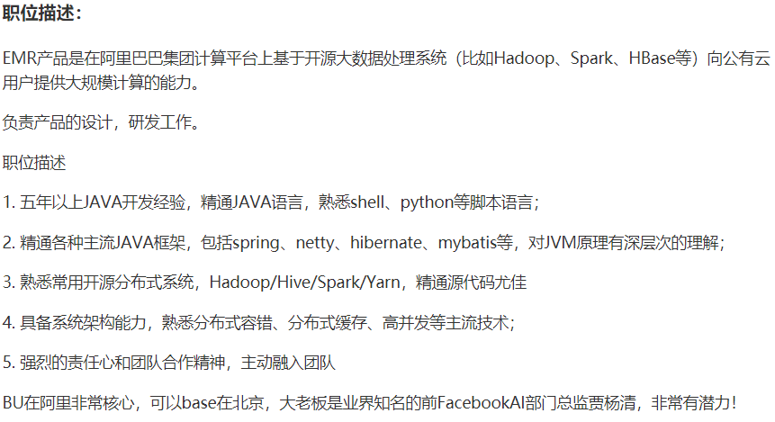
场景与业务问题
在职位描述中，用人单位会列举若干要求。在软件开发行业中，要求多为一组技术名词。通过技术栈的组合来描述用人需求。

Slide 6
场景与业务问题
java
spring
JVM
职位
spark
shell
hadoop

Slide 7
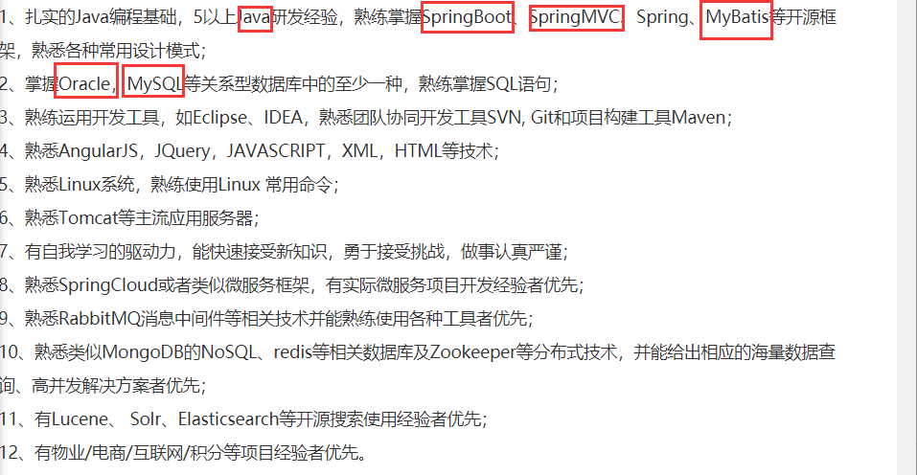
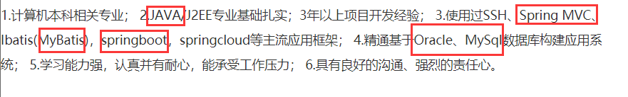
场景与业务问题
通过对大批招聘信息数据的处理，获取技术栈要求的组成。利用聚类算法将技术栈组成占比相似的职业归类到相应族群之下。

Slide 8
第二部分
数据获取 预处理 存储

Slide 9
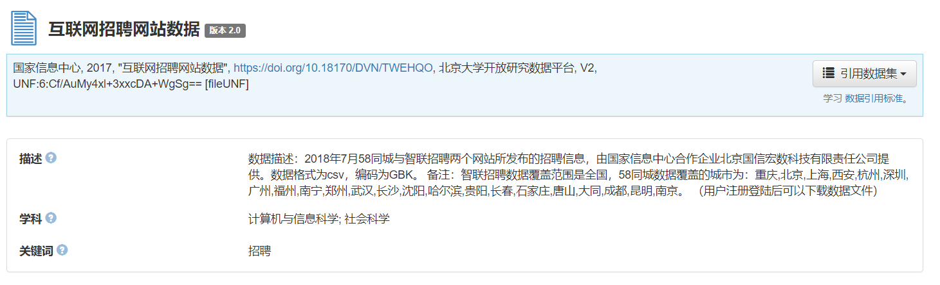
数据获取
从北京大学开放数据研究平台获取到招聘数据；
来自58同城、智联招聘，2018年7月发布；
数据范围覆盖全国；
5.8G，百万条；

Slide 10
数据预处理
步骤一
步骤二
步骤三
步骤四
步骤五
继承结果
字符筛除
Sql过滤
Excel过滤
手动矫正
首先，技术栈名词继承了上一步GraphX时的分词结果。
许多职业描述会带有一些特殊字符，同时在IT职业描述中，因为一些多余的字导致合并失效，我们先采用java存入库中，在存入的过程中做初次过滤
利用sql我们可以合并招聘职业名相同的条目，同时过滤掉较小的离群点。在数量较低的行中可以选择性保留与IT相关的职业条目。
将数据库内读到的结果生成技术栈csv，列为技术名，行为职业名，在excel中统计求和并排序，删除空行。
分词的结果中带有一些错词或拼写错误的单词，手动删除这些列

Slide 11
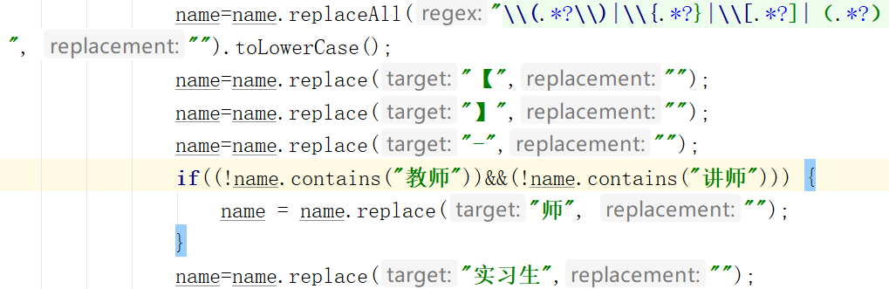

步骤二
字符筛除
许多职业描述会带有一些特殊字符，同时在IT职业描述中，因为一些多余的字以及可能存在的大小写问题，导致合并失效，我们先用java提取技术栈所在列和职业名称所在列存入库中；在存入的过程中做初次过滤

Slide 12
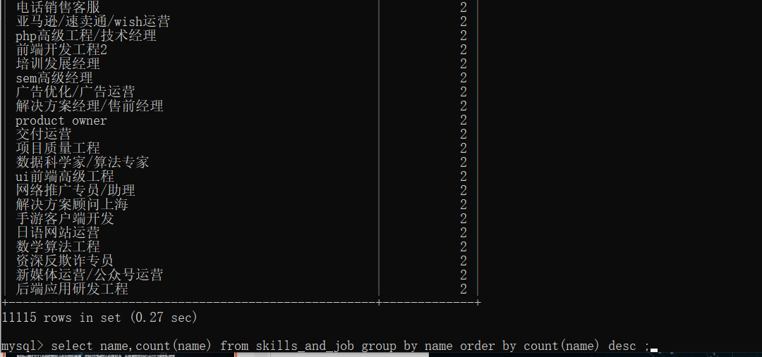


步骤三
Sql过滤
利用sql我们可以合并招聘职业名相同的条目，同时过滤掉较小的离群点。在数量较低的行中可以选择性保留与IT相关的职业条目。

Slide 13
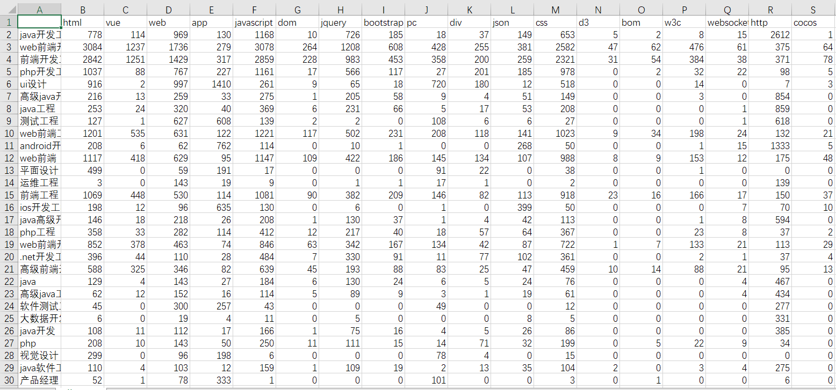
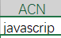
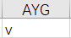
步骤四&五
Excel过滤
将数据库内读到的结果生成技术栈csv，列为技术名，行为职业名，在excel中统计求和并排序，删除空行。
并且删除明显不是技术的单词。

Slide 14
第三部分
处理流程

Slide 15





CSV文件
原始数据
整体思路
数据预处理
Web页面实时展示

Slide 16
计算流程概述
步骤一
步骤二
步骤三
步骤四
数据标准化
计算cost值
k值选取
职业匹配
将数据预处理中生成的各个岗位招聘需求中技术栈名词出现的次数进行标准化处理
遍历各个k值，计算每个k值下算法最终的cost值，进行初步的k值估算
在上一步中对cost折线图进行可视化分析，选取肘部几个k值进行计算，选出聚类效果最优的结果
根据用户所输入的技术栈，用欧氏距离匹配最合适的职业类型，计算该类型下最合适的岗位推荐。

Slide 17
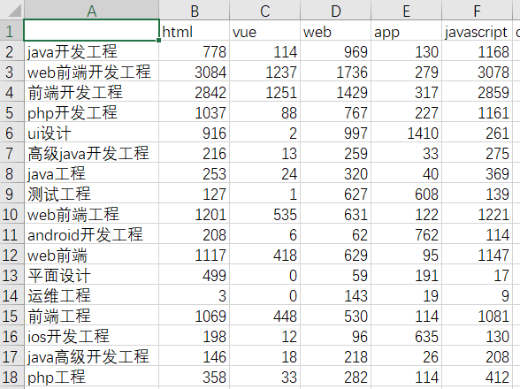
数据标准化
统计在所有职位描述中若干技术栈要求。计算出每种岗位中各种技术栈需求出现的次数，作为该岗位上该技术的重要程度参数，由于热门冷门职业的需求量不同，所以数据差别很大，需要进行标准化处理
spring
css
git
matlab
bug
前端
工程师
html
PCA
AI开发
python
js
java
java
BP
spring
java
java
python
bug
云计算
工程师
spark
linux
嵌入式
开发
NASM
shell
hadoop
git
shell

Slide 18
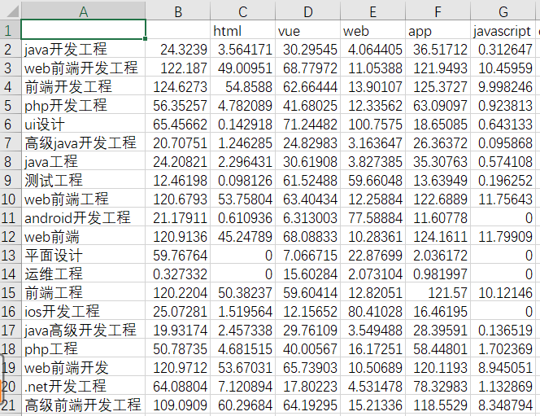
数据标准化
对每一个岗位上的所有技术栈数值进行标准化，将每一个数除以该职位中技术要求的总数作为相应技术栈在该岗位中的重要程度百分比，并将数据投影到0-1000的范围内

Slide 19
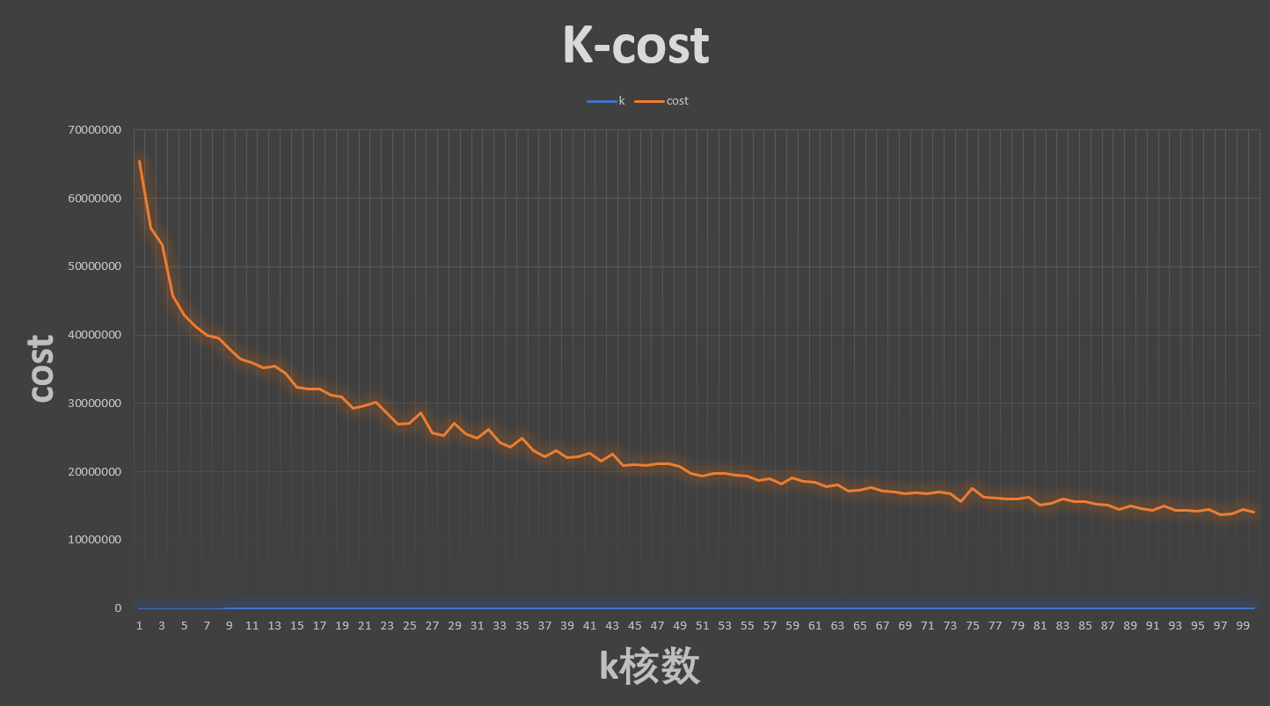
计算cost值
遍历各个k值，计算每个k值下算法结束时的cost值，进行初步的k值估算

Slide 20
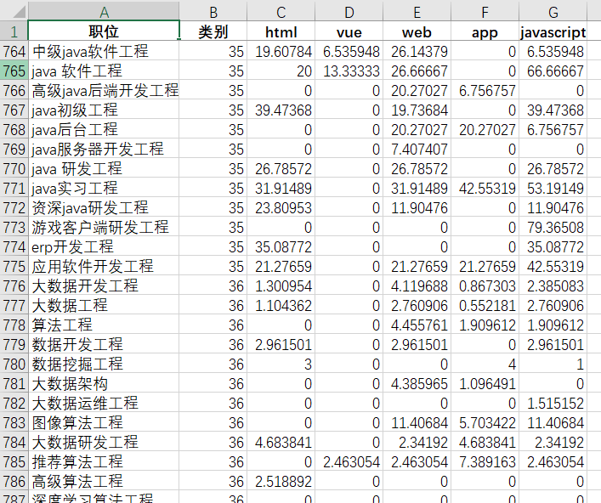
k值选取
选取肘部几个k值进行计算，选出聚类效果最优的结果
k == 40

Slide 21
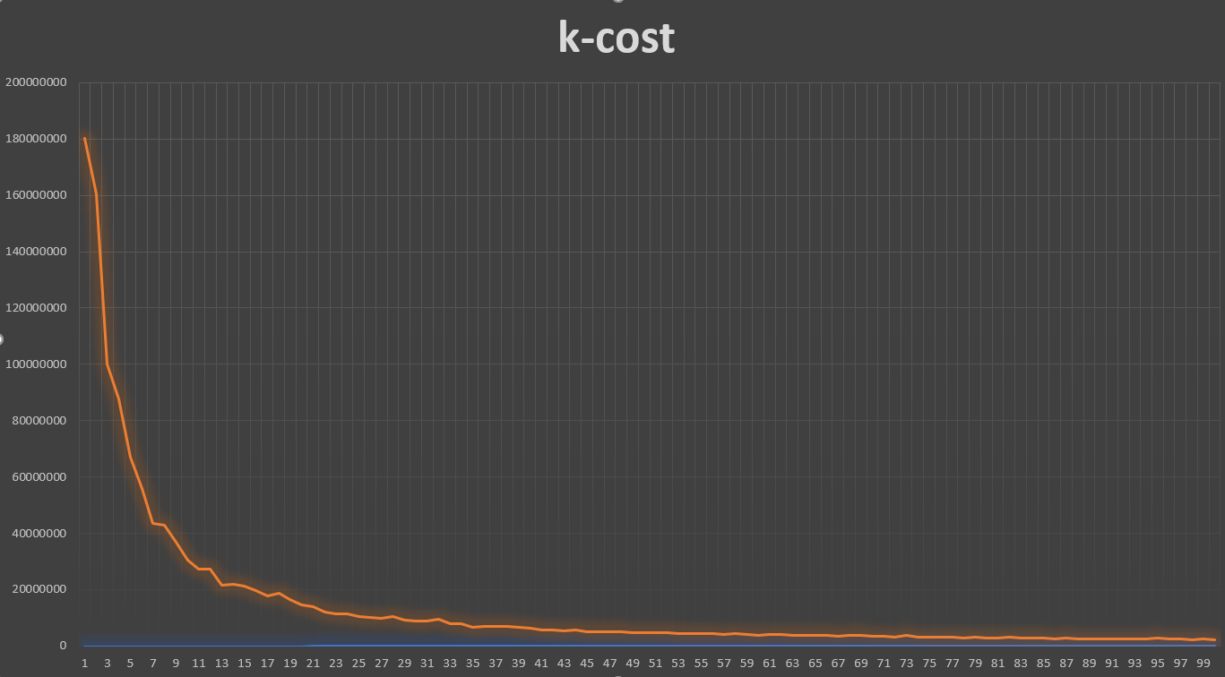
所有数据的效果
这是所有数据的聚类结果，发现效果cost变化如下，但是根据肘部k值聚出来的效果一般

Slide 22
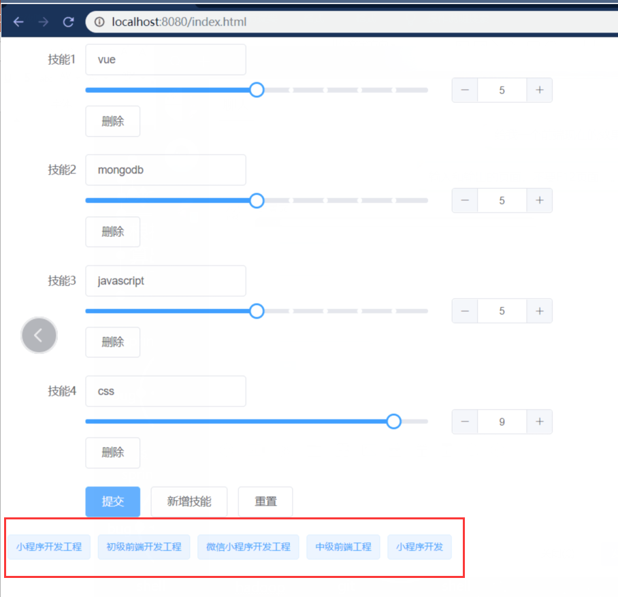
职业匹配
根据用户所输入的技术栈掌握程度信息，生成用户的技术栈组成百分比，通过欧氏距离与计算出的k个核的技术栈要求百分比进行匹配计算，获得该用户最合适的职业类型，再计算该类型下最合适的岗位推荐。

Slide 23
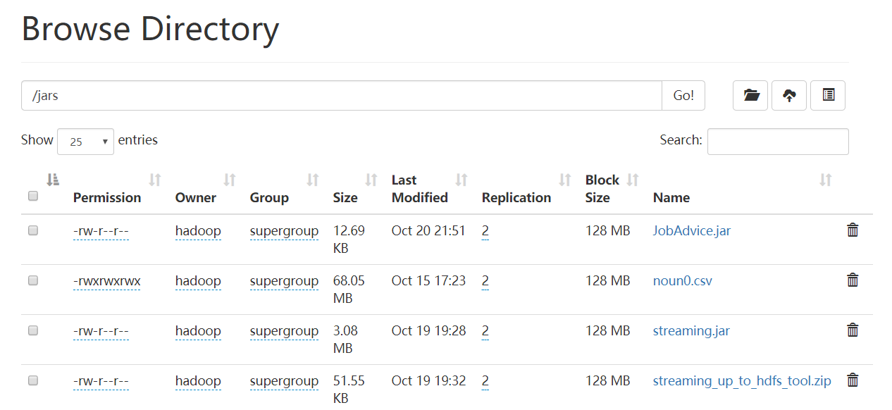
hadoop集群——jar包

Slide 24
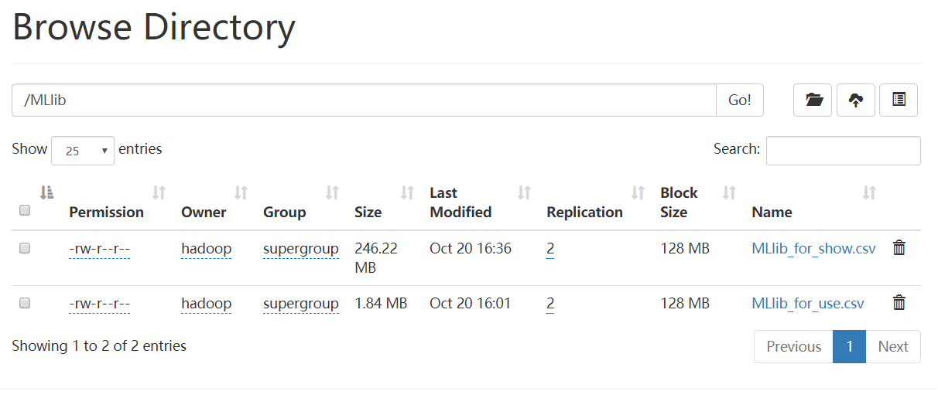
hadoop集群——数据文件

Slide 25
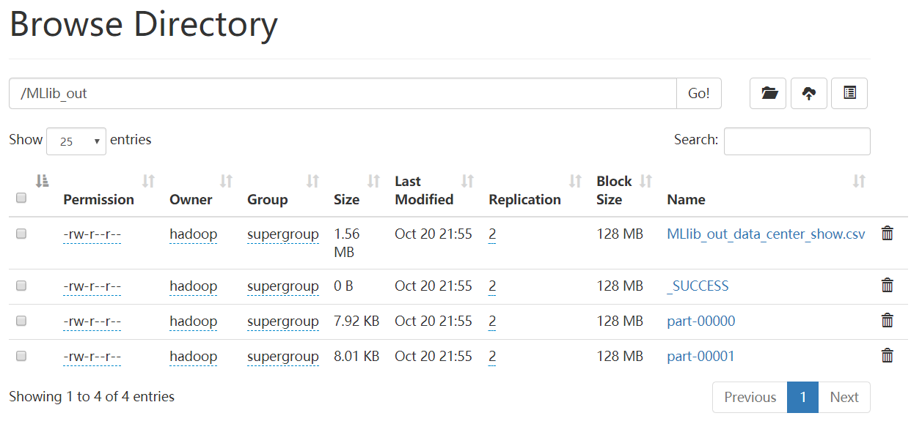
hadoop集群——结果文件

Slide 26
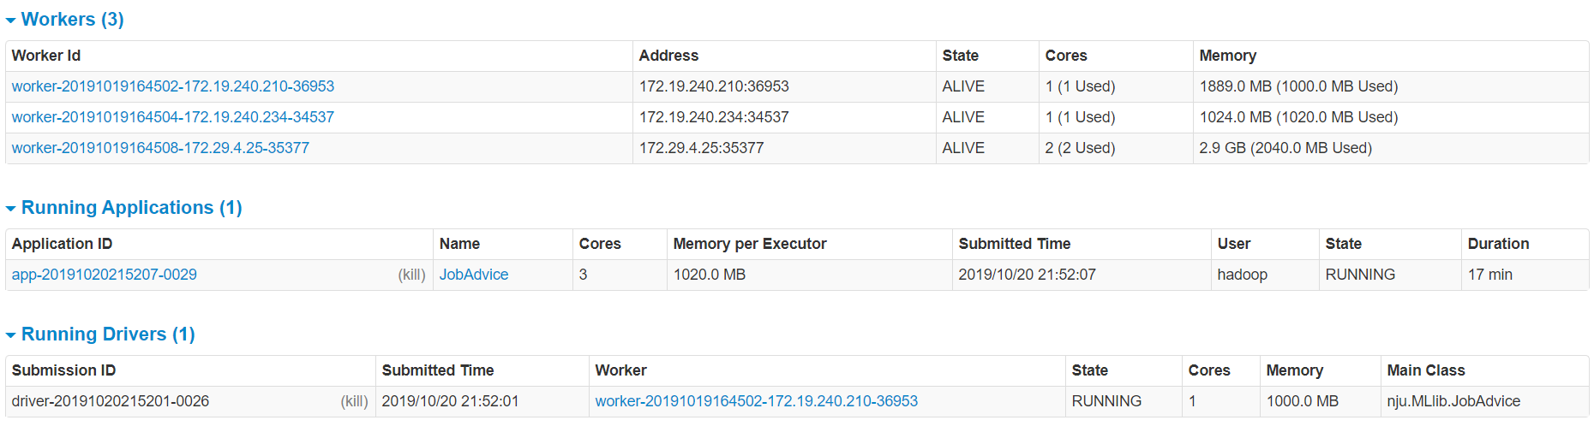
spark集群运行情况

Slide 27
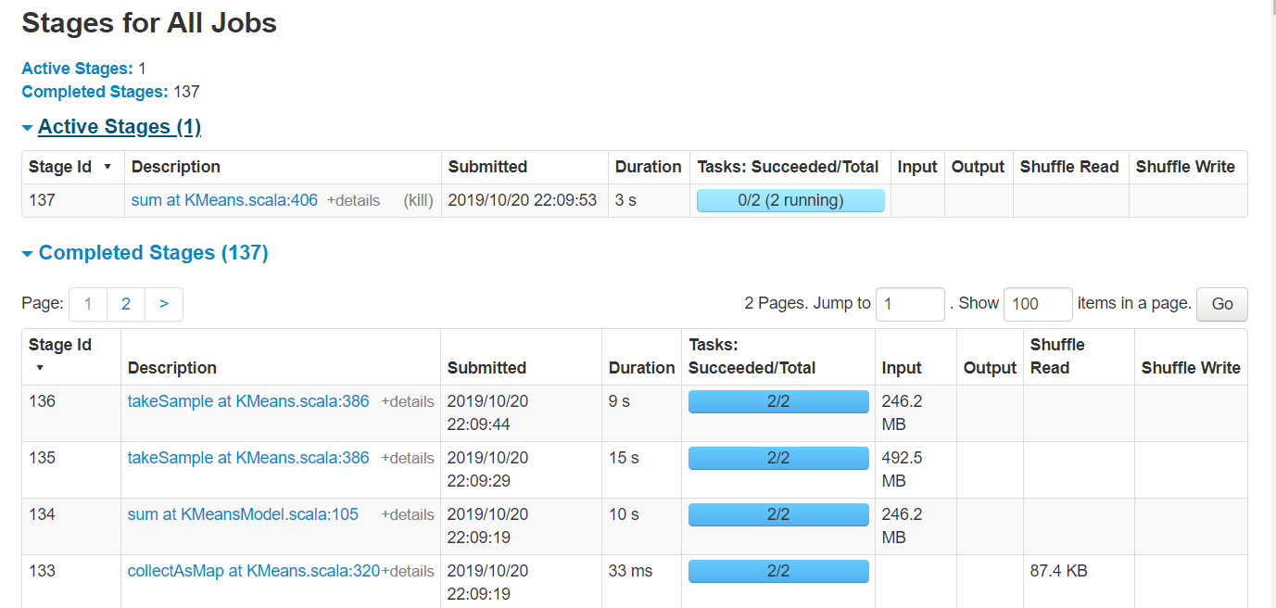
效果：
分布式spark
spark集群任务运行情况

Slide 28
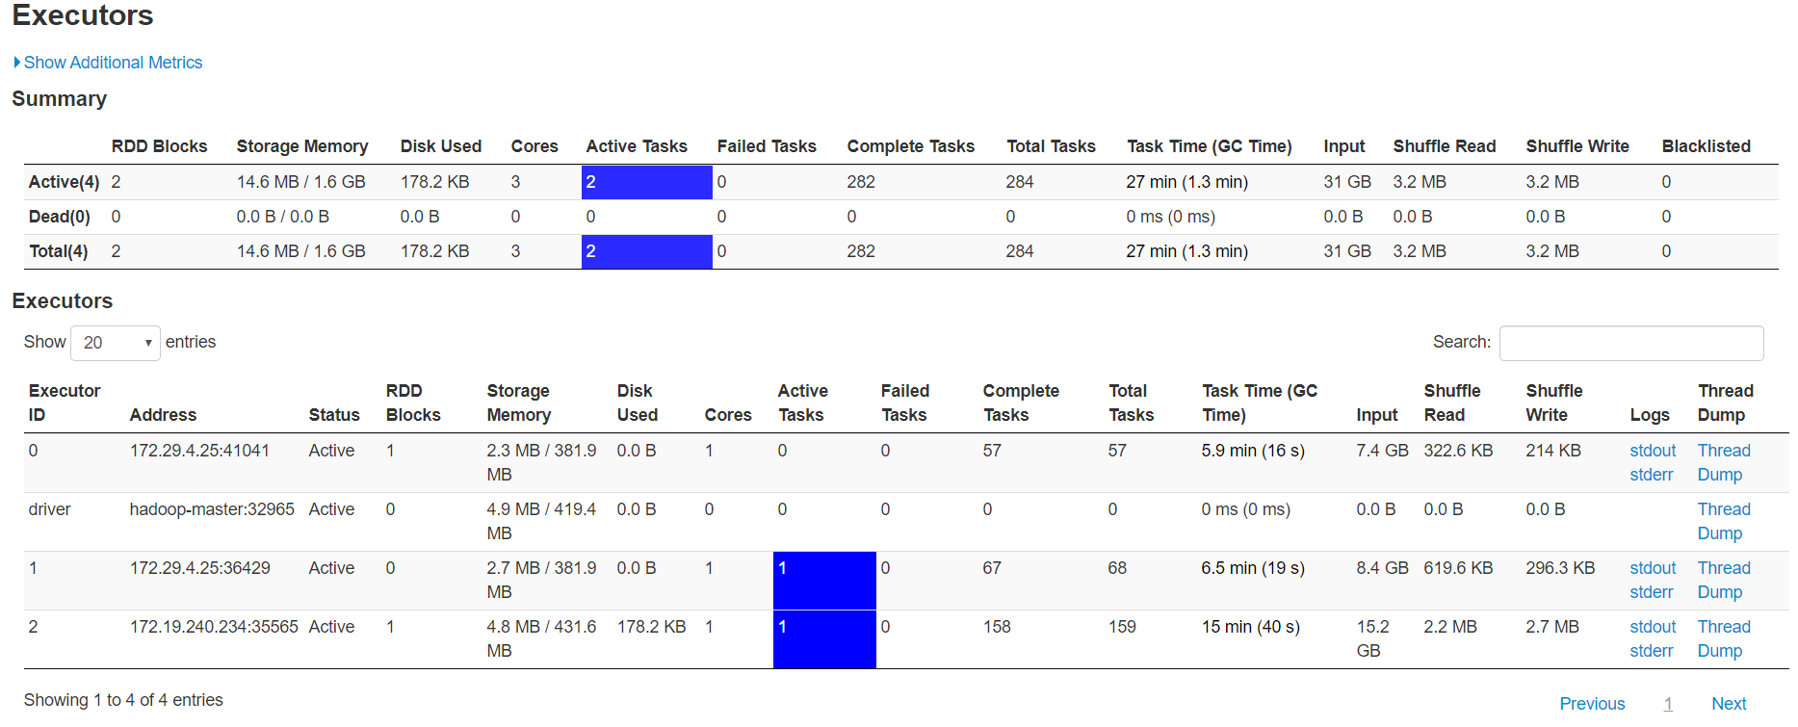
效果：
分布式spark
spark任务部署

Slide 29
第四部分
结果展示

Slide 30
集群运行动图
动态gif图

Slide 31
职业匹配动图
动态gif图

Slide 32

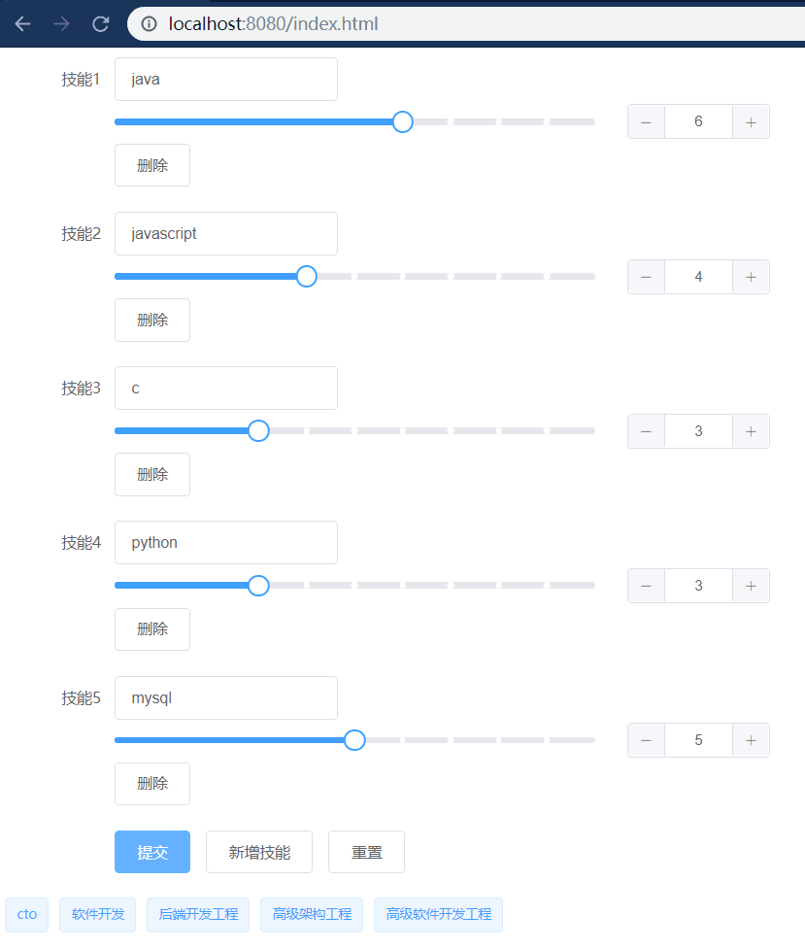
职业匹配
这是我们目前学过的一些东西拿来预测…

Slide 33
第五部分
困难 总结 展望

Slide 34
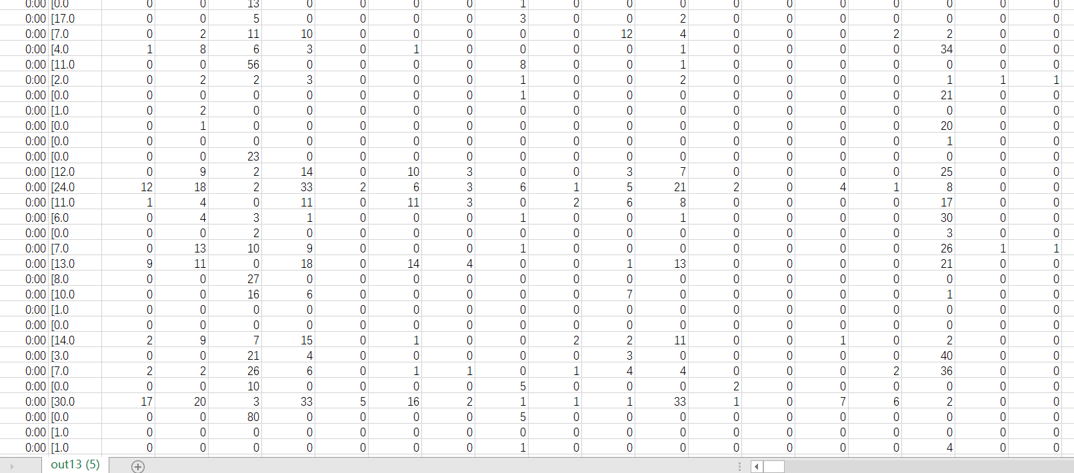
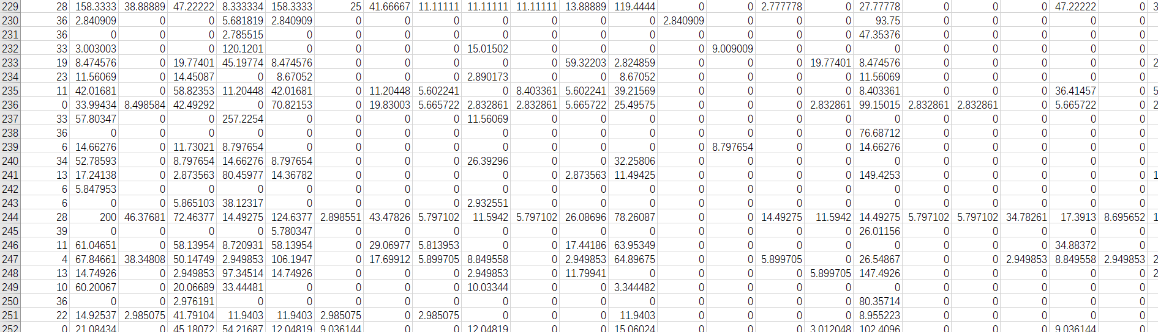
聚类效果差
参数不对？
01
数据维度太高？
k从1调到150，迭代次数从50,100,200,1000,1800都进行尝试，不理想
再次手动合并列，合并了诸如es5,es6,es7等标签，降低了100多维，结果依旧不理想。
02
聚类
04
解决思路
反思
将每一行数据投影到0-1000的区间，保证每一行之和为1000，每一列代表重要性占比。
经过反复思考核对，我们觉得很可能是因为数据没有进行正规化。
03

Slide 35
总结和展望
集群运行参数难以调整，为提高分布式运行效率，在跑最大数据集时爆栈，调试很久才正常
在给用户推荐职业时只使用了欧氏距离，可以尝试使用神经网络等训练出更精确的模型
使用Nltk分词值只提取了英文技术名词，中文名词复杂且难以提取，可以尝试更好的NLP工具
对数据集的预处理花费了大量时间，如果有时间和机会可以尝试PCA等降维算法

Slide 36
THANK YOU

